Slide 1

Практический семинар
«Современные подходы к осуществлению психолого-педагогического сопровождения участников образовательных отношений при подготовке к государственной итоговой аттестации»
6 апреля 2022 года

Slide 2
Мероприятия в рамках Акции
«За здоровый образ жизни»
06.04.22 «Современные подходы
к осуществлению
психолого-педагогического сопровождения участников образовательных отношений
при подготовке к государственной итоговой аттестации»
13.04.22 «Профилактика экзаменационного стресса у обучающихся» в рамках Школы молодого педагога-психолога
19.04.22 «Поддержание психоэмоциональной стабильности участников образовательных отношений»

Slide 3
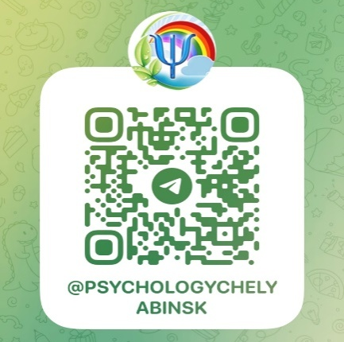
Официальный телеграмм-канал городского методического объединения педагогов-психологов общеобразовательных организаций города Челябинска
https://t.me/psychologychelyabinsk

Slide 4

Алгоритм психолого-педагогической беседы с обучающимися, испытывающими тревогу перед сдачей ГИА
Орлова Дарья Владимировна, педагог-психолог МАОУ «ОЦ «НЬЮТОН» г. Челябинска», член городского методического объединения педагогов-психологов

Slide 5



Причины тревоги перед сдачей государственной итоговой аттестации
Сомнение в полноте и прочности знаний
Стресс незнакомой ситуации
Ответственность перед родителями
Сомнения в собственных способностях
Психофизические и личностные особенности: тревожность, астеничность, неуверенность в себе

Slide 6

Знакомство. Установление контакта
Признание чувств и переживаний обучающегося
Уточнение проблемы. Вовлечение в совместную работу
Поиск решения. Работа с негативными мыслями
Создание ресурсного состояния. Решение затруднений.
Создание намерения, перспективы

Slide 7

Знакомство. Установление контакта
«Я заметила, что ты плачешь. Я могу помочь?»
«Я шла по коридору и увидела, что ты сидишь совсем один и очень расстроен»
«Твои родители/учитель передали, что у тебя сложности …
Я хочу поддержать тебя»
Если учащийся не может остановить слез, предложите бумажную салфетку, воду или конфету, которую можно жевать

Slide 8
Для оказания экстренной помощи:
кардинальная смена деятельности на более монотонную
фиксация на незначимых предметах
просьба очень подробно, детально рассказать о начале сегодняшнего дня
резко переключить внимание на себя: произвести экспрессивные действия (уронить сумку, стакан, ключи), попросить ребенка о помощи

Slide 9

Признание чувств и переживаний обучающегося
«Я вижу, что тебе грустно, что ты расстроен»
«Это очень важная тема для тебя»
«Понимаю, твои опасения»
Помните!
Экзамен для педагога – каждый год.
Экзамен для обучающегося – один раз и сейчас

Slide 10

Уточнение проблемы. Вовлечение в совместную работу
Дайте выговориться
Задавайте уточняющие вопросы
Показывайте ситуацию шире
Вербальные и невербальные знаки активного слушания

Slide 11

Поиск решения
Что вы можете сделать?
Объяснить материал
Помочь литературой и материалами
Поговорить с родителями и педагогами
Направить к психологу

Slide 12

Работа с негативными мыслями
Следует немного снизить значимость ситуации
Формирование собственного образа успешного будущего и интереса к нему

Slide 13
«Выбор профессии – не выбор всей жизни»
Сегодня человек может поменять от 5 до 7 профессий в течение жизни
Новые возможности, формирующие интересы и выбор, появляются постоянно.

Slide 14

Создание ресурсного состояния.
Решение затруднений.
Создание намерения, перспективы
Расскажите о способах расслабиться и справиться с ситуативной тревогой
Расскажите, кто может помочь из близких и педагогов
Составление четкого плана действий относительно учебной деятельности
Вопросы «Что будешь делать?» или «Как теперь будешь думать/относиться к ситуации?» помогают сформулировать свое намерение

Slide 15

Для оказания экстренной психологической помощи несовершеннолетним и их родителям «Ты не один»
Сайт: www.psyhelp174.org
Телефон доверия для обучающихся
8(351)729-99-49

